Slide 1
exploiteren
Wikiwijsnr.; 117786 AOC-Oost 2018 J. Kamphuis

Slide 2
AGENDA;
Herhaling exploitatiebegroting en berekening BTW
Prijsopbouw
Kostensoorten
Kostensoorten
Financieren van een onderneming
Financiële kengetallen
Wat er verder ter sprake komt

Slide 3
Doel van deze les
Aan het eind van deze les kun je uitleggen wat kosten zijn en wat verspilling is
Je kunt een uitleggen wat exploitatiekosten, afschrijvingskosten en personeelskosten zijn.
Je kunt vertellen waarom de loonkosten voor het bedrijf veel meer zijn dan het bedrag dat op je bankrekening krijgt bijgeschreven
Je kunt de berekening maken van brutoloon naar loonkosten voor het bedrijf
Je kunt een berekening maken van de afschrijvingen op basis van de aanschafwaarde en op basis van de boekwaarde

Slide 4
Definitie van de kosten
Kosten zijn de financiële offers die noodzakelijk zijn om een onderneming goed te laten lopen
Verspilling; bedrijf maakt kosten maar zijn niet noodzakelijk

Slide 5
Exploitatiekosten
Personeelskosten; loon, sociale lasten, opleidingskosten, reiskosten woon- werkverkeer, kosten voor bedrijfskleding etc.
Huisvestingskosten; huur, energiekosten, schoonmaakkosten, verzekeringen voor het pand en de inboedel, onroerendezaakbelasting
Verkoopkosten; reclamekosten, verpakkingskosten
Overige kosten; kantoorkosten, accountantskosten, afschrijvingen, kosten voor brandstof, hypotheekrente

Slide 6
Personeelskosten
Personeelkosten zijn alle kosten die direct verbonden zijn aan het in dienst hebben van personeel. Het grootste deel bestaat uit loonkosten
Loonkosten; kosten die opgebouwd zijn uit de uren die gewerkt zijn en de uurlonen van de medewerkers. Loonkosten bestaan uit;
-brutoloon
-werkgeversaandeel voor de premies van de sociale werknemersverzekeringen en de pensioenbijdrage
-kosten van secundaire arbeidsvoorwaarden zoals studie- en reiskosten

Slide 7
Vervolg personeelskosten
Filmpje loonkosten voor een bedrijf
Formule voor het berekenen van de loonkosten van een bedrijf:
Brutoloon X ( 8% voor vakantiegeld) x ( 20% voor werkgeverspremies voor sociale verzekeringen en de pensioenbedrijge)
Stel; Tieme verdient per maand bruto Eur. 1.200,- bij de Albert Heijn
Wat kost dat de Albert heijn?
Dat kost de Albert Heijn; 1.200 x 1,08 x 1,20 = eur. 1.555,20

Slide 8
afschrijvingen
Sommige bedrijfsmiddelen kan een bedrijf langer gebruiken.
Bijvoorbeeld het gebouw, de auto en de inventaris (de hondenkennels, de wastafel, de voederbakken etc)
Maar het bedrijfsmiddel wordt elk jaar minder waard
Dat noem je de afschrijving; = het bedrag dat de waardevermindering van een bedrijfsmiddel in de loop van de tijd weergeeft.

Slide 9
afschrijvingskosten
Weten jullie het nog?
VERSCHIL TECHNISCHE LEVENSDUUR /
economische levensduur??

Slide 10
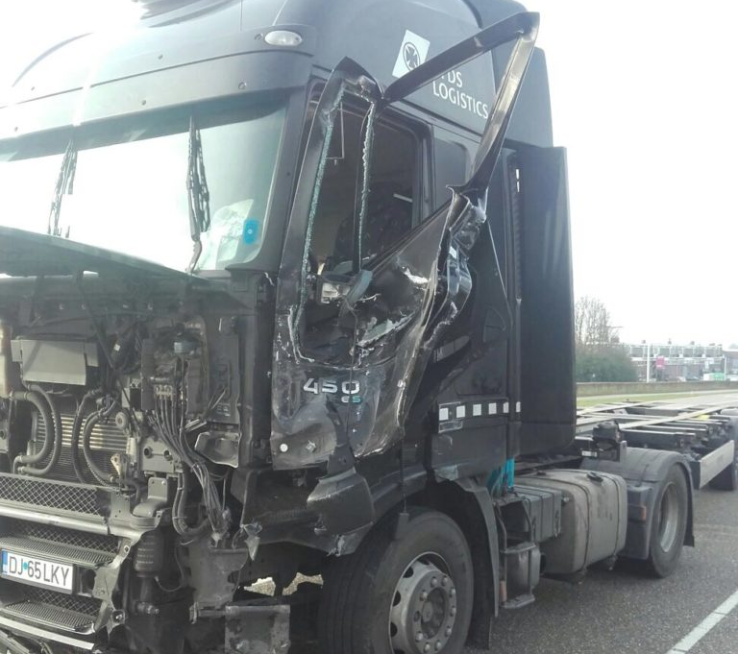
1. Technische levensduur
De periode dat een bedrijfsmiddel technisch in staat is prestaties te leveren.

Slide 11
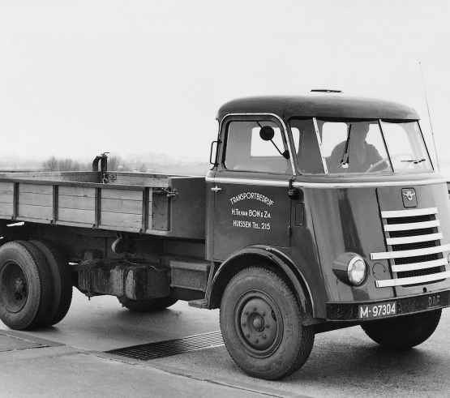
2. Economische levensduur
De periode waarin het economisch verantwoord is het bedrijfsmiddel te gebruiken.

Slide 12
Afschrijvingsmethode
Afschrijven met een vast percentage van de aanschafprijs;
Jaarlijks afschrijvingsbedrag = aanschafprijs -/- restwaarde
economische levensduur
Afschrijven met een vast percentage van de boekwaarde;
Met deze methode neem je een vast percentage van de boekwaarde.
Afschrijvingsbedrag wordt steeds lager
Van de belastingdienst mag je elk jaar maximaal 20% afschrijven.

Slide 13
Complementaire kosten
Complementaire kosten zijn kosten die nodig zijn om de duurzame bedrijfsmiddelen te laten functioneren
Bijvoorbeeld; energiekosten en onderhoudskosten
Als de complementaire kosten te hoog worden dan is het bedrijfsmiddel economisch afgeschreven

